Slide 1

Průběžné výsledky kontrol SÚIP „Férová práce“
Ministerstvo práce a sociálních věcí
8. 9. 2021

Slide 2


Mimořádné kontrolní akce
Kontroly zahajovány v období od 21.6 do 23.7. 2021
V každém kraji a na území hl. města Prahy
Zejména pracoviště
v průmyslu
stavebnictví
v zemědělské výrobě
ve skladech a logistických centrech
Do kontrol se zapojilo 299 inspektorů
Kromě hlavních zaměstnavatelů, kontrolováni i jejich subdodavatelé a agentury práce

Slide 3
Kontroly a zjištěné nedostatky
Zkontrolováno 167 zaměstnavatelů
123 dokončených kontrol (30 hlavních zaměstnavatelů a 93 subdodavatelů a agentur)
95 kontrol se zjištěním porušení zákona (77 %)
- Zjištění u 29 z 30 hlavních zaměstnavatelů (97%)
- Zjištění u 66 z 93 subdodavatelů a agentur práce (71%)

Slide 4
Nejčastější zjištěná porušení v pracovněprávní oblasti
Celkem 277 kontrolních zjištění
85 – odměňování zaměstnanců
73 – pracovní doba
66 – agenturní zaměstnávání
33 – pracovní poměr a dohody
9 – rovné zacházení
9 – náhrady mzdy
2 – součinnost zaměstnavatele a odborů

Slide 5
Další kontrolní zjištění
Odhaleno 13 případů zastřeného zprostředkování – celkem 129 osob
V 27 případech odhalena nelegální práce - celkem 75 osob
276 zjištění porušení v oblasti BOZP
V 33 případech nesplnění informační povinnosti při zaměstnávání cizích státních příslušníků

Slide 6
BRANO a. s.
Výroba autodílů v Moravskoslezském kraji
Rozvrh pracovní doby v rozporu se ZP u 11 zaměstnanců
Nedostatky v evidenci pracovní doby u 6 zaměstnanců
Porušování odpočinku během pracovní doby u 6 zaměstnanců
15 zaměstnancům přiděleným agenturou práce není rozvržena pracovní doba
Nedodržování maximálního rozsahu přesčasů u 5 dočasně přidělených zaměstnanců AP
Neoprávněné srážky ze mzdy u 10 zaměstnanců
Nedostatky v oblasti BOZP
Zaměstnavateli hrozí pokuta až do výše 2 mil. Kč

Slide 7
Arens Oberflächenfullservice s.r.o.
Obrábění kovů v Jihomoravském kraji
Nevedení evidence prac. doby dle ZP – systémové porušení (195 zaměstnanců)
Diskriminace z důvodu zdravotnímu stavu - nemoci (poskytování odměn za docházku pouze zaměstnancům bez pracovní neschopnosti)
Nevypracování rozvrhu pracovní doby u 10 zaměstnanců
Nedostatky v oblasti BOZP (např. provoz s elektrickými zařízeními)
Zaměstnavateli hrozí pokuta až do výše 2 mil. Kč

Slide 8
IMOS Brno, a.s.
Stavební firma, pobočka v Kraji Vysočina
Neposkytování příplatků za noční práci
Chybné vedení evidence práce v noci
Neposkytnutí nepřetržitého odpočinku v týdnu
Nedostatky s vybavením pracoviště – BOZP
Zaměstnavateli hrozí pokuta až do výše 2 mil. Kč

Slide 9
Saar Gummi Czech s.r.o.
Výroba těsnění do automobilů, Královehradecký kraj
Nebyl evidován začátek a konec pracovní doby, ani práce přesčas – u 15 zaměstnanců
Nebyl dodržován předepsaný odpočinek u 7 zaměstnanců
Nebyla plněna informační povinnost při zaměstnávání cizinců
Řada nedostatků v oblasti BOZP
Zaměstnavateli hrozí pokuta až do výše 2 mil. Kč

Slide 10
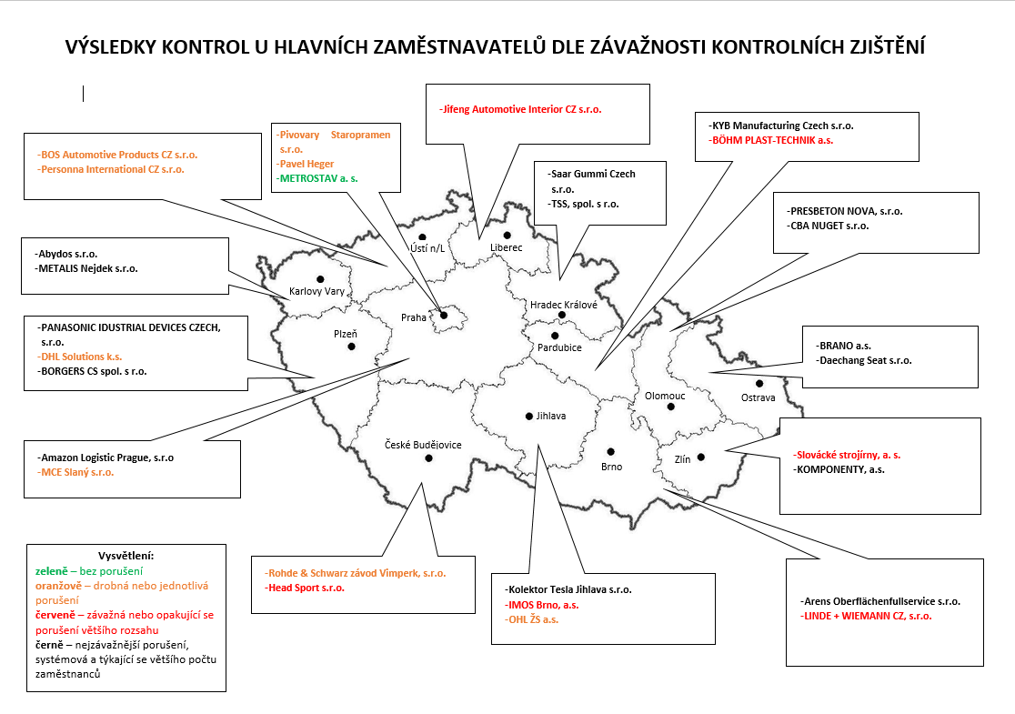

Slide 11
Výše možných sankcí
Příklady možných sankcí za zjištěná porušení v rámci kontrolní akce:
zastřené zprostředkování zaměstnání min. 50 tis. až 10 mil. Kč
výkon nelegální práce min 50 tis. až 10 mil. Kč
nevyplacení příplatků za práci v noci, přesčas, o víkendu a za ztížené pracovní prostředí až 2 mil. Kč
nedodržení srovnatelných pracovních a mzdových podmínek agenturních zaměstnanců
až 2 mil. Kč
nedodržení podmínek provozu el. zařízení
až 2 mil. Kč

Slide 12
Děkujeme za pozornost

